Slide 1
Концепція трансгуманізму

Slide 2
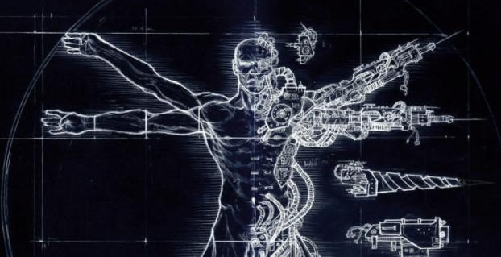
Що таке Трансгуманізм?
Трансгуманізм – це раціональний, заснований на усвідомленні досягнень та перспектив науки світогляд, який визнає можливість та бажаність фундаментальних змін в стані людини за допомогою передових технологій з метою ліквідації страждань, старіння, смерті та значного поліпшення фізичних, розумових та психологічних можливостей людини.

Slide 3
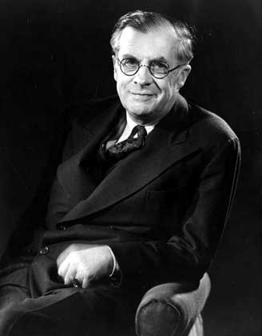
Термін був запропонований засновником ЮНЕСКО Джуліаном Хакслі в 1957 р. у книзі "Нові пляшки для нового вина".

Slide 4
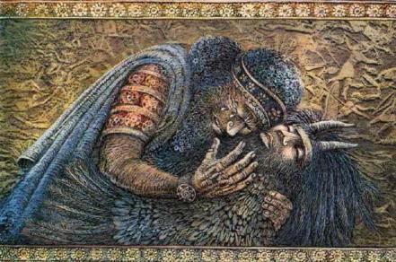
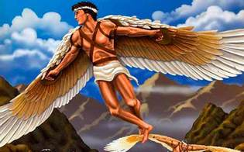
Ідеї трансгуманізму є доволі близькими людині, оскільки бажання отримати безграничну владу над світом та життям таке ж давнє, як і саме людство. Про це свідчать міфи і легенди, зокрема про Гільгамеша, Ікара і т.п.

Slide 5
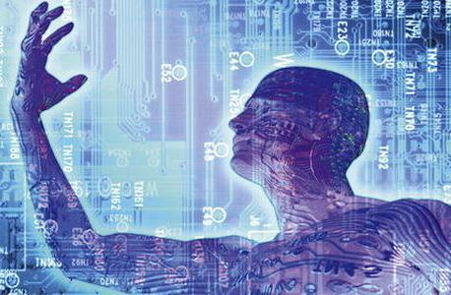
Першим серйозним етапом еволюції трансгуманізму став гуманізм епохи Відродження, що плекав ідеали розвитку гармонійної особистості, за допомогою науки, культури, освіти, естетичного та морального виховання.
Стимулом утворення трансгуманізму можна вважати есе "Дедал: наука і майбутнє" (1923) британського біохіміка Джона Холдейна, в якому він описує те, як наукові і технологічні відкриття можуть змінити суспільство і поліпшити положення людини.

Slide 6
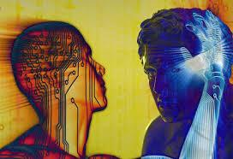
У 1992 році був заснований Інститут Екстропії Максом Море і Томом Морроу. Поняття "екстропія" характеризує зростання і життєздатність системи. До основних ідей екстропіанства, як окремого напрямку трансгуманізму, належать сім основних принципів: нескінченний прогрес, самоперетворення, практичний оптимізм, розумна технологія, відкрите суспільство, самонаправлення і раціональне мислення.

Slide 7
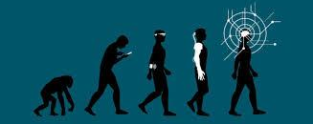
До авангарду сучасного трансгуманізму можна віднести Еріка Дрекслера ("Машини творіння", 1986 р.), Ганса Моравека ("Діти розуму", 1988 р. і "Робот", 1999 р.), Андерса Сандберга і американського економіста Робіна Хансона.
В 1998 році Ніком Бостромом і Девідом Пірсом була заснована Всесвітня Трансгуманістична Асоціація.

Slide 8
В кінці 2003 року був створений Російський Трансгуманістичний Рух (РТР). Учасники руху ведуть активну робота над рядом проектів. Серед них – створення російської кріофірми, об'єднання зусиль російських геронтологів, збір і систематизація інформації про старіння людини, створення новітнього сайту з надтехнологій "Вічний розум".

Slide 9
Сучасний трансгуманізм оперує власним понятійним апаратом, що складає велику кількість термінів, зокрема:
Транслюдина – індивідуум, який активно готується стати постлюдиною, використовує всі існуючі можливості для самополіпшення.
Постлюдина – розумна істота, модифікована до такого ступеня, що вже не є людиною.
Надрозум – будь-який розум, що значно перевершує кращі уми людства. Розрізняють слабкий надрозум (більш швидкий ніж людський мозок) та сильний надрозум (якісно перевершує людський мозок).
Віртуальна реальність – це оточення, яке ви відчуваєте, не знаходячись в ньому фізично.

Slide 10
Завантаження – це гіпотетичний процес перенесення свідомості з біологічного мозку в комп'ютер. Розрізняють завантаження з руйнуванням, при якому оригінал мозку знищується в процесі сканування, і завантаження без руйнування, при якому оригінал мозку залишається цілий і неушкоджений разом із завантаженою копією.
Технологічна сингулярність – це гіпотетичний момент в майбутньому, коли технологічний розвиток буде настільки стрімким, що графік технічного прогресу стане практично вертикальним. Ця концепція вперше була запропонована Вернором Вінджем.

Slide 11
які саме технології можуть наблизити постлюдське майбутнє?

Slide 12
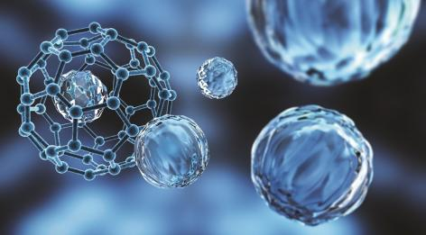
нанотехнології
Технології, що надають безмежні можливості для трансформації матерії на молекулярному та, навіть, субмолекулярному рівнях її будови і дозволять людині оптимізувати навколишній простір під свої потреби та бажання.
Основна ідея нанотехнології полягає в тому, що практично будь-яку хімічно стабільну структуру, яку можна описати, можна і побудувати. Ця ідея бере свій початок ще в хрестоматійному виступі Ричарда Фейнмана в 1959 році ("Там внизу повно місця").

Slide 13
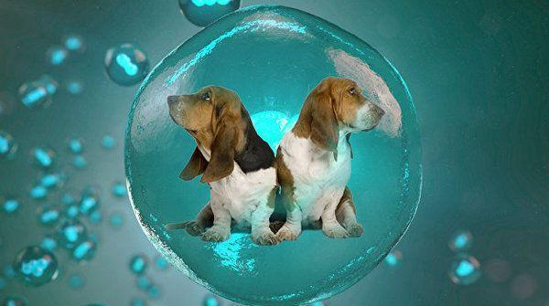
Клонування
Система методів, що застосовується для одержання клонів, які мають генотипи ідентичні до генотипу „батьківської” форми, тобто в усіх деталях відображають ту істоту, з якої було отримано біологічний матеріал.

Slide 14
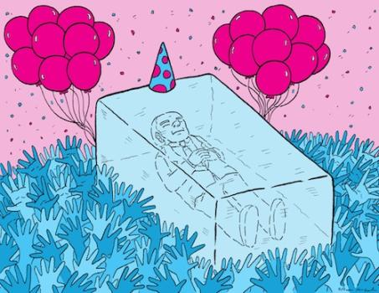
кріоніка
Займається збереженням тіла людини після юридичної смерті в стані глибокого замороження з метою його повернення до життя і лікування в майбутньому, коли досягнення медицини і інших технологій це дозволять.

Slide 15
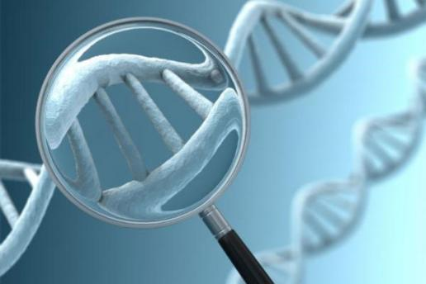
Генна інженерія
Напрямок досліджень практичної генетики, який дозволяє цілеспрямовано перебудовувати геном організму, змінюючи в ньому генетичну інформацію.
Різновидами є генна терапія та генетичний допінг.

Slide 16
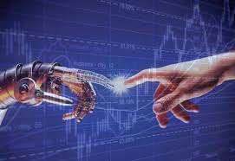
При нерозумному використанні новітніх технологій існує вірогідність зашкодити людям і навколишньому середовищу. Вони можуть, в найгіршому випадку, привести до зникнення розумного життя.

Slide 17
згубні сценарії, які обговорювалися трансгуманістами

Slide 18
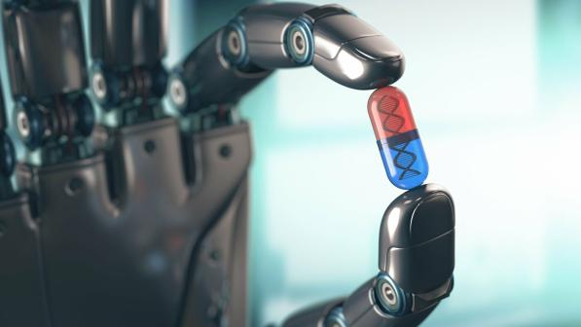
Сіра драговина
Наномашини, що здатні до самовідтворення, випадково виходять з під контролю і поглинають всю біосферу, перетворюючи її на "сіру драговину". Щоб цьому запобігти, потрібно зробити машини-реплікатори залежними від якогось "вітаміну" – рідкісної хімічної речовини, необхідної їм для функціонування.

Slide 19
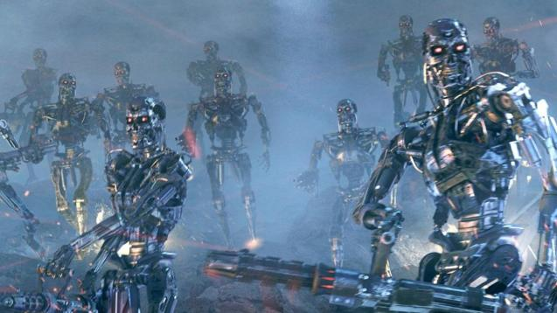
Чорна драговина
Навмисно виготовлені руйнівні наномашини. Один із способів захиститися від загрози чорної драговини, полягає в створенні глобальної імунної системи, що складається з наномашин, блукаючих по поверхні Землі у пошуках небезпечних реплікаторів.

Slide 20
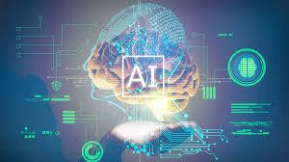
надрозум
В разі поганого програмування, або збою програми може захотіти винищити всіх людей або взагалі планету.

Slide 21
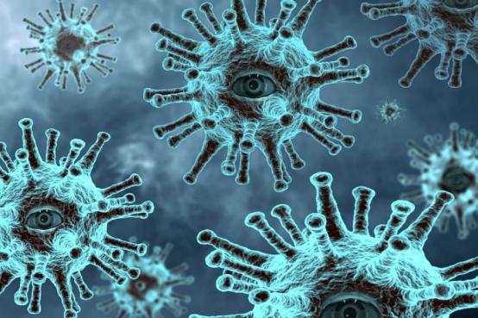
Крім того сучасні технології можуть породити нові смертельні віруси, або сприяти появі безпринципних надлюдей, що будуть чинити свавілля та залишатися безкарними і т.п. Безперечно, що існують і інші небезпеки, про які ми поки навіть не здогадуємося. Але все ж таки, майбутнє настане, тому прогнозування можливих варіантів розвитку подій є життєво необхідним.

